Slide 1


Arquitectura de Computadores CC4301 Clase 10: Arquitecturas Lógicas
Semestre Primavera 2013
Profesor: Pablo Guerrero

Slide 2
Arquitectura (Lógica)
Es la interfaz entre los compiladores y el hardware.
También se le conoce como Instruction Set Architecture (ISA)
Especifica:
El conjunto de instrucciones (IS)
Las direcciones de memoria, registros y modos de direccionamiento
Otros, como tipos de datos, I/O, interrupciones, manejo de excepciones, etc.

Slide 3
Tipos de ISA
CISC
Complex Instruction Set Computer
RISC
Reduced Instruction Set Computer
VLIW
Very Long Instruction Word

Slide 4
CISC
Complex Instruction Set Computer
IS con muchas instrucciones, capaz de hacer cosas complejas con una sola instrucción.
Necesitan una lógica interna de decodificación que reduce las instrucciones en microcódigo
Usan varios ciclos por instrucción
Implementaciones: IBM System/360 , Motorola 68k, x86, etc.

Slide 5
RISC
Reduced Instruction Set Computer
Set de instrucciones minimalista
Instrucciones ortogonales
Meta: 1 instrucción por ciclo de reloj
Implementaciones: SPARC, MIPS, ARM, etc.

Slide 6
VLIW
Very Long Instruction Word
Se usa una instrucción muy larga
Se pueden ejecutar muchas operaciones por instrucción
El compilador tiene más trabajo
El hardware es más simple
Principales implementaciones actuales: DSPs.

Slide 7
CPU
Procesa instrucciones
Recibe datos como parámetros
Entrega datos como resultados
Contiene registros
CPU
Instrucciones
Datos

Slide 8
Memoria
Contiene datos guardados en una tabla
Cada dato tiene una dirección asociada
Datos pueden ser leídos o escritos
Los datos pueden ser en particular instrucciones
Memoria
Datos
Direcciones

Slide 9
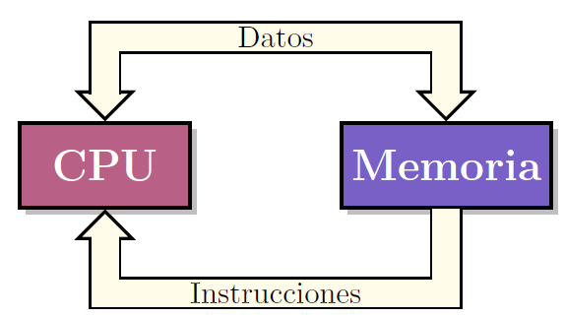
Principio Funcionamiento Computador
Direcciones
Control

Slide 10
Lenguaje de Máquina vs Assembler
La CPU interpreta las instrucciones, las cuales están en lenguaje de máquina:
Binario
OPCode + Argumentos
Para generar el lenguaje de máquina. Se utiliza assembler:
Legible por un ser humano
Instrucciones y argumentos nemotécnicos

Slide 11
Generación de Ejecutable
Compilación
Ensamblado
(Assembly)
Vinculación
(Linking)

Slide 12
Programa Almacenado en Memoria
Los programas se guardan en memoria
La CPU lee las instrucciones (fetch)
Memoria
Para saber qué dirección leer, la CPU guarda el program counter (PC)
0X2D91C345
0X08A91B34
.
.
0xFB4029AC
0X08A91B34
.
.
Datos
CPU
Dirección = PC
Inst.
Instrucción

Slide 13
Tipos de Instrucciones
Lógicas / Aritméticas
Saltos (Mueven PC)
Lectura / Escritura

Slide 14
Tipos de Argumentos
Registros
Inmediatos
Direcciones de Memoria (CISC)

Slide 15
Arquitectura Von Neumman
Los datos y las instrucciones usan el mismo Bus (de datos).
Potencial cuello de botella!
CPU
Memoria
E/S
Bus de Datos
Bus de Direcciones
Bus de Control

Slide 16
Arquitectura Harvard
Datos e Instrucciones físicamente separados
Almacenamiento
Bus
Memoria
Instruc.
CPU
Memoria
Datos
E/S

Slide 17

Trabajo Grupal 1

